Slide 1
Vernetzungstreffen der Digitalisierungsbeauftragten, Meschede-Freienohl, 07.05.2025

Slide 2
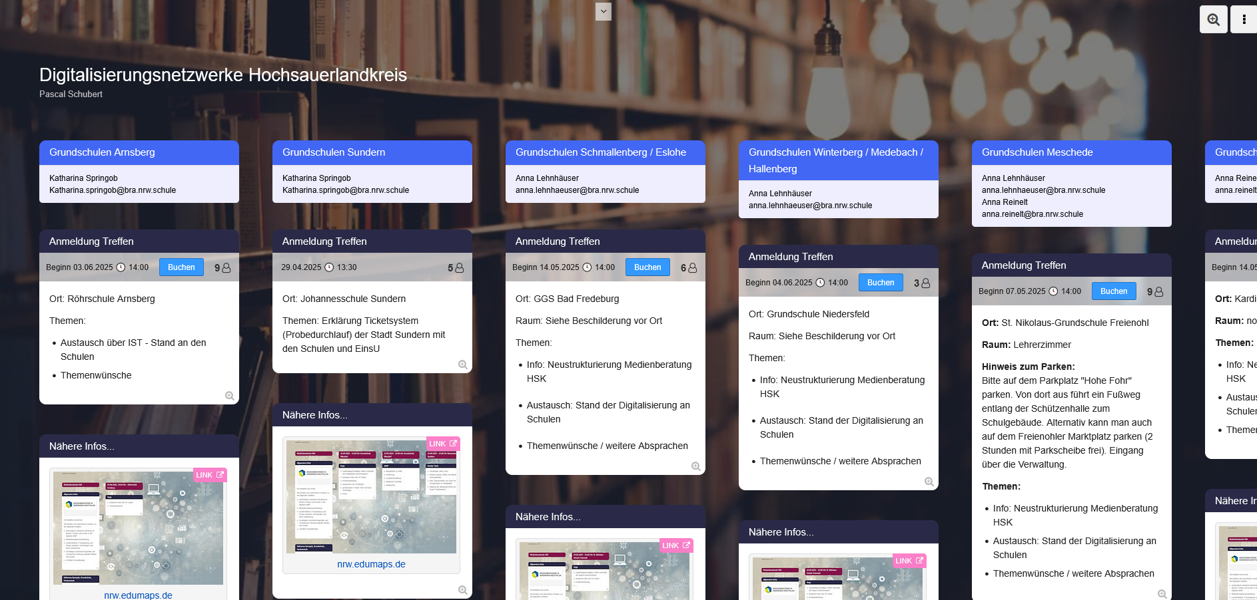
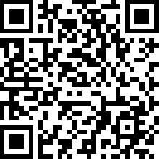
Regionale DiB Treffen HSK
https://nrw.edumaps.de/122705/18671/zd2choqsde/jhntu0fv3i

Slide 3






Unsere Erwartungen
…auf Augenhöhe
Praxisnähe
Austausch
Ideen gewinnen
Weitergabe ans Kollegium
Best practice

Slide 4
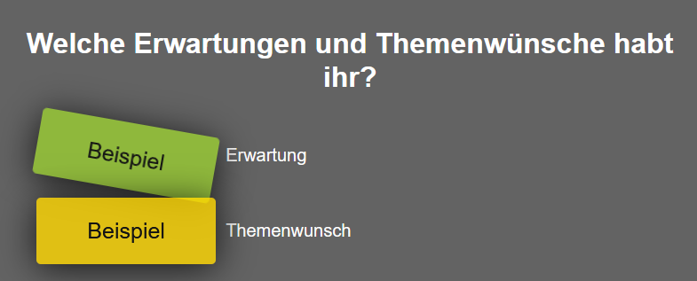
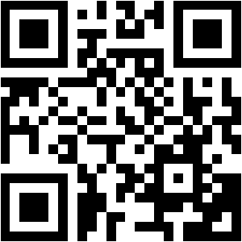
Eure Erwartungen und Themenwünsche
https://oncoo.de/kg49
Notes:
https://www.oncoo.de/t/kg49

Slide 5

KI in der Grundschule
Siehst du KI in der Grundschule? Wenn ja, an welcher Stelle? Hast du KI schon für deinen eigenen Unterricht genutzt?

Slide 6
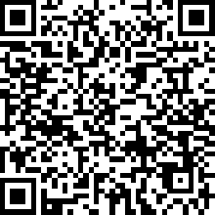
Kartenset ‚Prompting spielerisch üben‘
https://kurzlinks.de/dib_mes
https://brd.taskcards.app/#/board/9c35989d-6947-42da-b0b6-820616e0f2f0/view?token=5d1f1f5d-3338-4525-a7ff-82bd83017ac9

Slide 7
Direkt loslegen mit …
https://www.perplexity.ai/
https://duck.ai
https://chatgpt.com/
Copilot im Edge Browser
…

Slide 8
KI mit SuS in der Grundschule
Teachable Machine
Photon Roboter (im Medialab)
Checker Tobi – KI Check
Themenmonat KI vom Internet-ABC

Slide 9
Neuigkeiten
Notebook LM jetzt auch auf Deutsch!
ChatGPT generiert Bilder jetzt noch besser!
Mistral – KI aus Frankreich
Telli.schule – FWU KI für alle Bundesländer (aktuell im Testbetrieb)

Slide 10
Aktuelle Veranstaltungen
20.08. MSB-Event "Kompetent im Netz„ (Anmeldung über https://www.lernen-digital.nrw/ )
29.10. DiB Treffen als Barcamp in Meschede
Termin nächstes regionales Treffen: 02.09.25 in Freienohl
Thema: Digitale Tools

